Slide 1
Prédiction des cartons jaunes
Machine Learning — supervisé & non supervisé
FIFA World Cup 2026 · Player Performance Dataset
Kiritheepan Robinsan
ENSEA · Barcelona Summer Course 2026
Cible : yellow_cards (0 = pas de carton, 1 = carton)

Slide 2
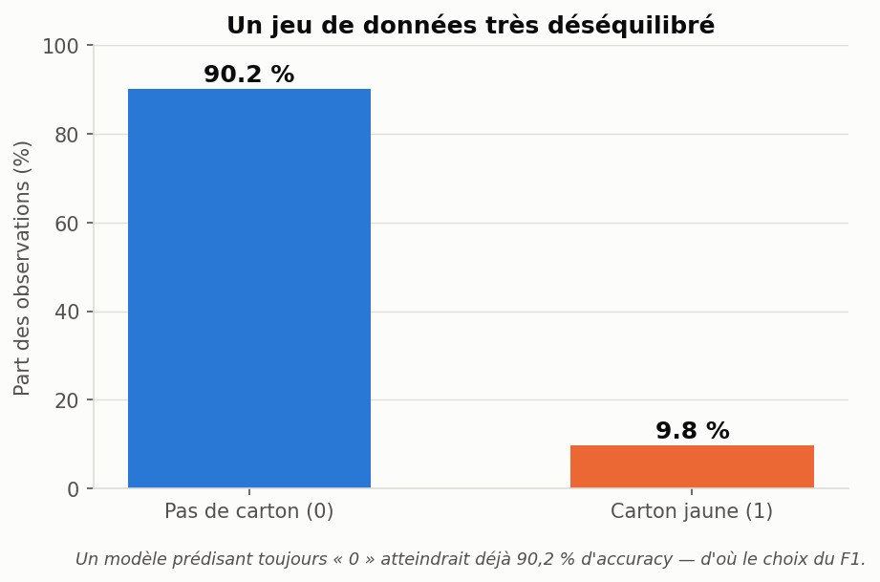
CONTEXTE
Un jeu de données très déséquilibré
Le fil rouge du projet
La cible yellow_cards vaut 1 dans seulement 9,8 % des cas.
Conséquence : l'accuracy est trompeuse.
Un modèle qui prédirait toujours « pas de carton » obtiendrait déjà 90,2 % d'accuracy — sans rien apprendre.
→ On raisonne donc en précision / rappel / F1 tout au long du projet.

Slide 3
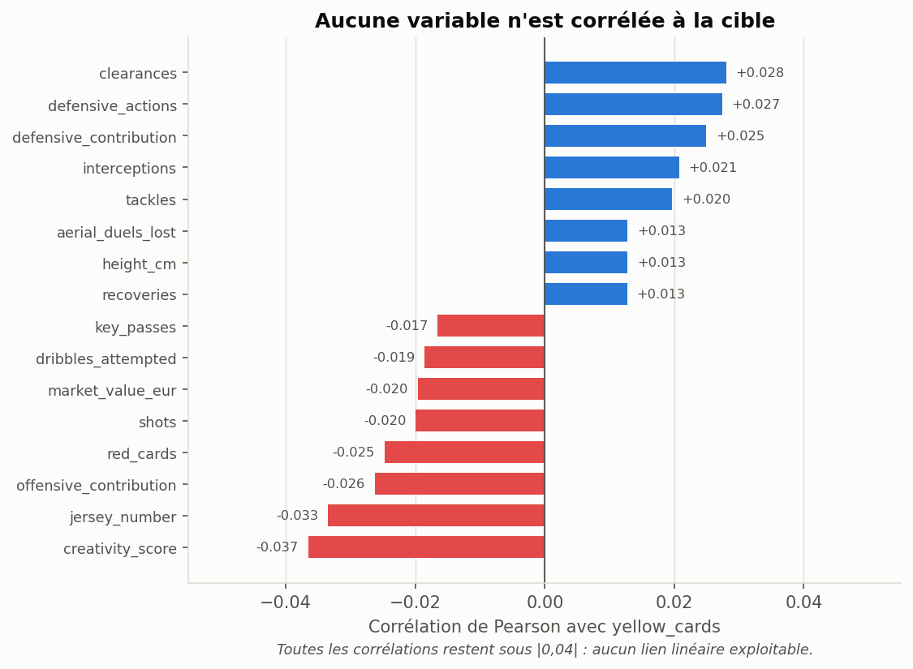
EXPLORATION
Aucune variable n'est corrélée à la cible
Ce que ça dit
Toutes les corrélations restent sous |0,04| : aucun lien linéaire exploitable.
Mais une cohérence apparaît : les variables défensives (dégagements, tacles, interceptions) sont les seules du côté positif.
Ça ne condamne pas le projet : la corrélation ne voit que les liens simples. D'où le recours aux arbres, qui captent des combinaisons.

Slide 4
PRÉPARATION
Encodage & séparation train / test
• Exclus : identifiants (player_id, name, match_id, date, stade, ville)
– et forte cardinalité : nationality (48), club_name (122), team, opponent_team.
• Encodés en one-hot : position, preferred_foot, tournament_stage, match_result.
• Séparation train / test PAR JOUEUR — pas ligne par ligne.
– Un joueur apparaît ~44 fois : un split naïf le mettrait des deux côtés.
– C'est une fuite de données — le modèle le reconnaîtrait au lieu de généraliser.
– Résultat : 43 726 / 10 874 lignes, et zéro joueur en commun (vérifié).

Slide 5
PARTIE 1 — SUPERVISÉ
Trois modèles réglés par GridSearchCV
• Arbre de décision · Forêt aléatoire · Gradient Boosting.
• GridSearchCV avec scoring = "f1", validation croisée, même jeu de test final.
• Le piège du déséquilibre, concrètement :
– sans correction, la forêt prédit toujours 0 → F1 = 0.
– Random Forest → class_weight = "balanced".
– Gradient Boosting → sample_weight équilibré (pas de class_weight natif).
– Les erreurs sur la classe rare pèsent alors ~9× plus.

Slide 6
PARTIE 1 — RÉGLAGE
Meilleurs hyperparamètres trouvés
Modèle | Meilleurs hyperparamètres | F1 (validation croisée)
Arbre de décision | max_depth = None · min_samples_leaf = 1 | 0,113
Random Forest | n_estimators = 100 · max_depth = 5 · min_samples_leaf = 1 · class_weight = balanced | 0,185
Gradient Boosting | n_estimators = 100 · learning_rate = 0,05 · max_depth = 3 · sample_weight équilibré | 0,479
Attention au F1 de 0,479 : c'est le score de validation croisée du boosting, bien supérieur à son F1 de test (0,175). GridSearchCV découpe ses plis ligne par ligne — un même joueur peut donc se retrouver des deux côtés pendant la validation interne, ce qui gonfle le score. Le test final, séparé par joueur, est plus sévère et donne la mesure honnête.

Slide 7
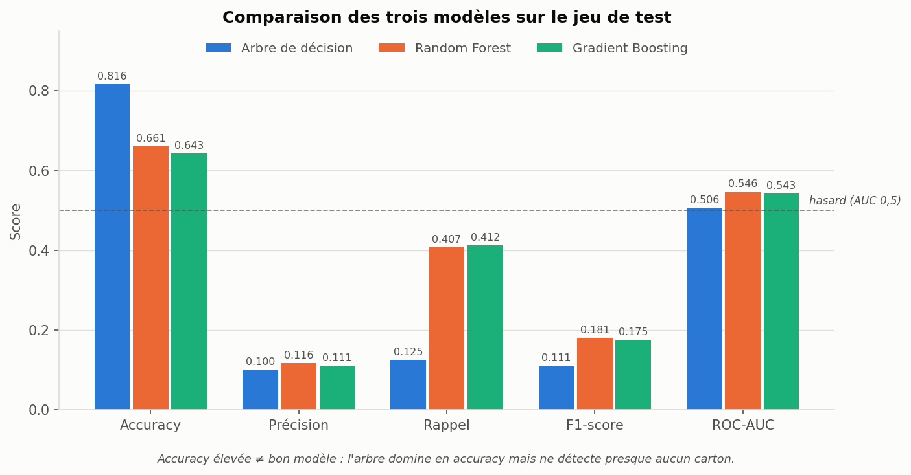
PARTIE 1 — RÉSULTATS
Comparaison des trois modèles
Métrique | Arbre | Rand. Forest | Grad. Boost
Accuracy | 0,816 | 0,661 | 0,643
Précision | 0,100 | 0,116 | 0,111
Rappel | 0,125 | 0,407 | 0,412
F1-score | 0,111 | 0,181 | 0,175
ROC-AUC | 0,506 | 0,546 | 0,543
Lecture : l'arbre a la meilleure accuracy mais ne détecte que 125 cartons sur 1 000 (rappel 12,5 %) — or un modèle trivial « toujours 0 » ferait 90,2 %. Il fait donc moins bien qu'un modèle qui n'apprend rien. Le rééquilibrage porte le rappel de RF et GB à ~40 %. Meilleur F1 : Random Forest (0,181).

Slide 8
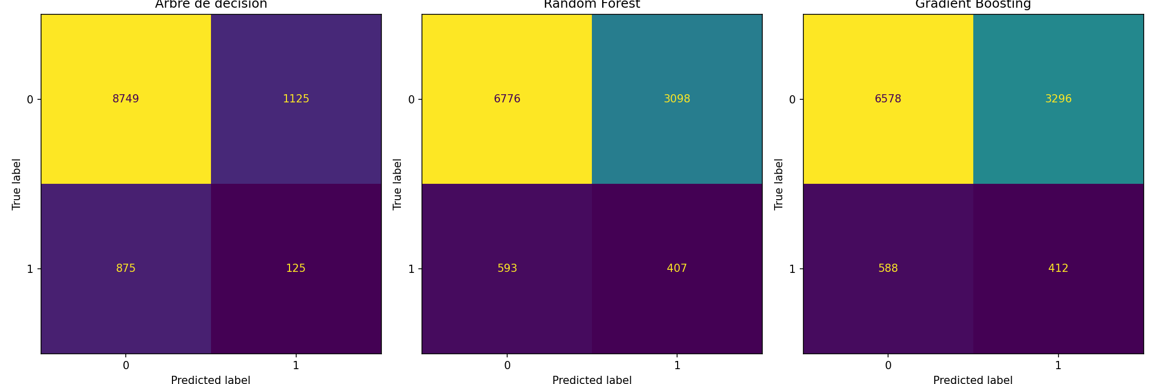
PARTIE 1 — ERREURS
Matrices de confusion
Comment lire : diagonale = bonnes prédictions. Hors-diagonale : en haut à droite les faux positifs (carton annoncé à tort), en bas à gauche les faux négatifs (carton non anticipé).

Slide 9
PARTIE 1 — INTERPRÉTATION
Faux positifs vs faux négatifs
• Faux positif = signaler à tort un joueur · Faux négatif = rater un vrai carton.
– Dans ce contexte, le faux positif est le plus grave : on ne veut pas pénaliser injustement.
• Or Random Forest : 3 098 faux positifs contre 593 faux négatifs.
– Elle se trompe 5 fois plus souvent dans le sens jugé le plus grave.
– Sur 3 505 alertes « carton », seules 407 sont justes → ~9 alertes sur 10 sont infondées.
• → Le F1 n'est pas aligné sur la priorité métier.
– Viser la précision, ou relever le seuil de décision, serait préférable pour cet usage.

Slide 10
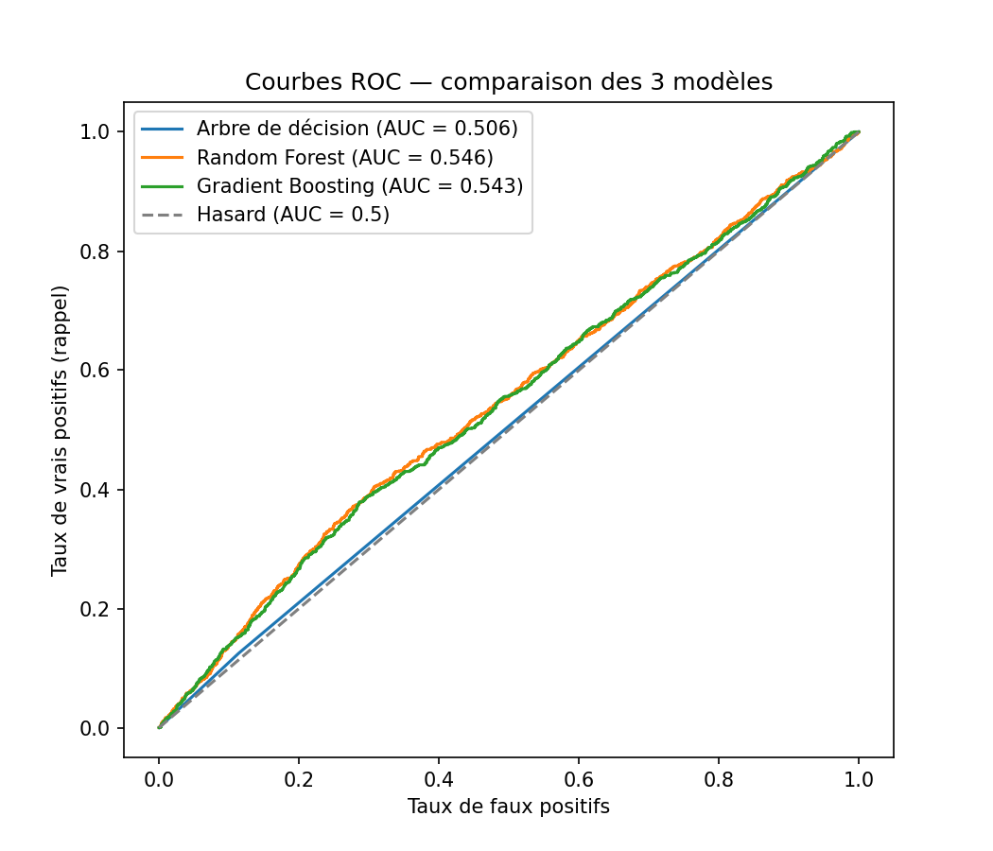
PARTIE 1 — ROC / AUC
La capacité de discrimination, tous seuils confondus
AUC ≈ 0,5 : à peine mieux que le hasard
0,506 · 0,546 · 0,543 — les trois courbes frôlent la diagonale.
L'éclairage décisif : la ROC teste tous les seuils, pas seulement 50 %.
Le gain de F1 obtenu par rééquilibrage traduisait donc surtout un déplacement du seuil (modèle plus « alarmiste »), pas une vraie capacité à séparer les classes.

Slide 11
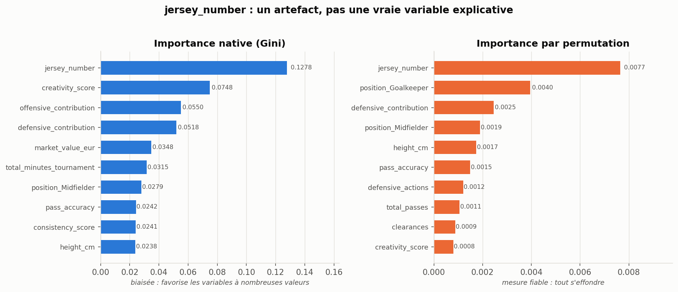
PARTIE 2 — INTERPRÉTABILITÉ
Un piège : le biais de cardinalité
Le diagnostic : l'importance native place jersey_number en tête — aucun sens footballistique. Cette mesure favorise les variables à nombreuses valeurs distinctes. L'importance par permutation tranche : 0,128 → 0,008, un effondrement d'un facteur ~16. Aucune variable n'a d'effet réellement marquant.

Slide 12
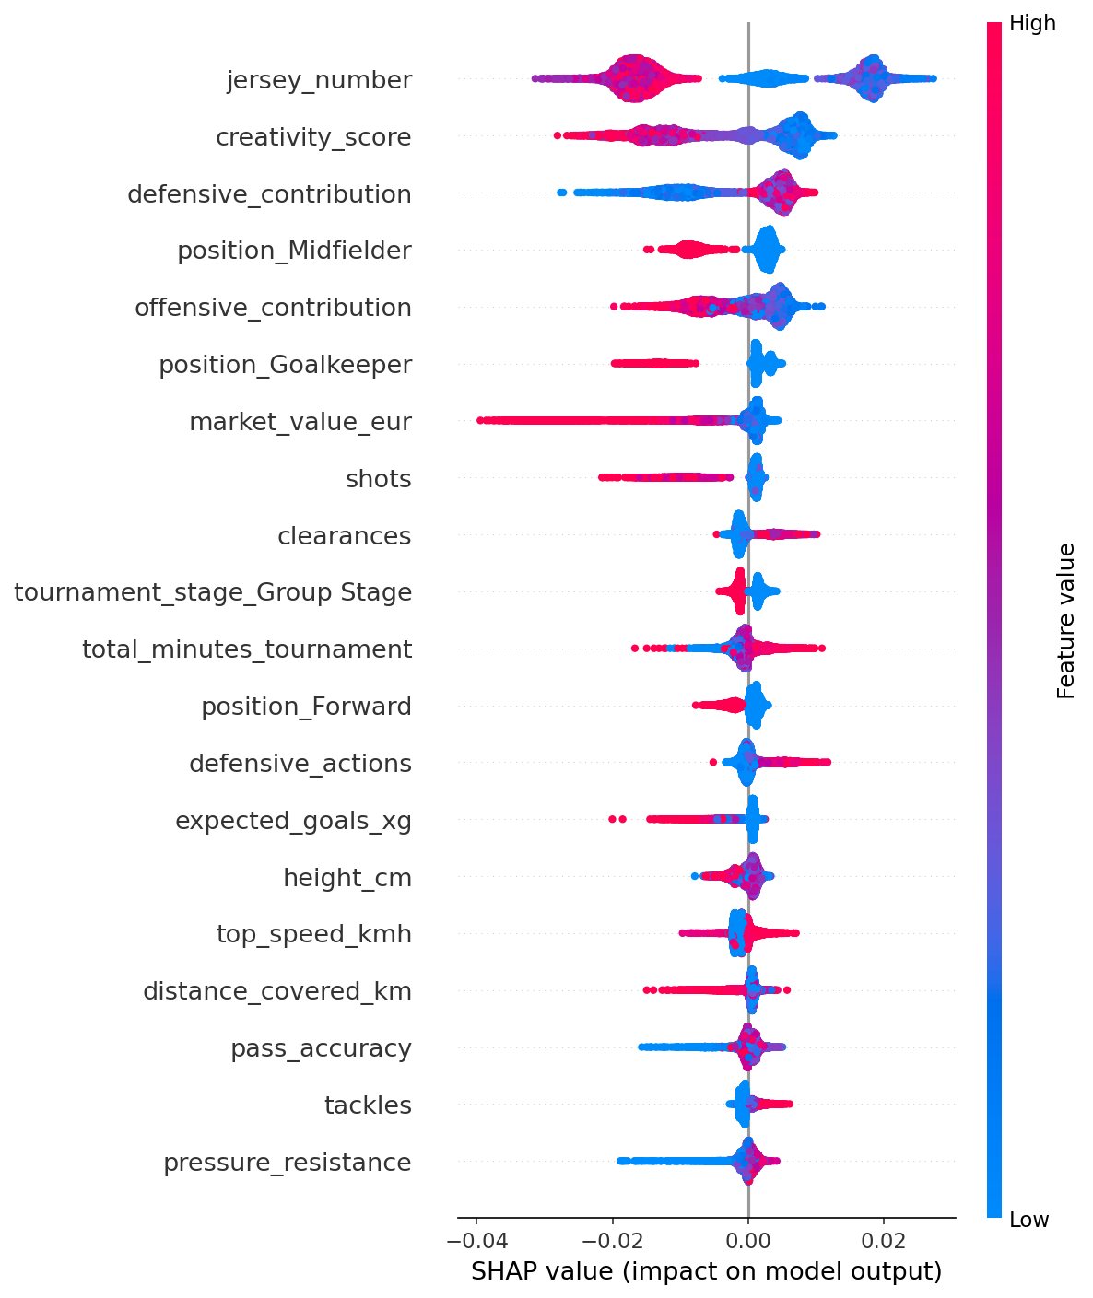
PARTIE 2 — SHAP
Interprétation globale
Comment lire
Chaque point = un joueur. Rouge = valeur haute de la variable, bleu = valeur basse.
À droite = pousse vers « carton », à gauche = vers « pas de carton ».
defensive_contribution donne la relation la plus cohérente : rouge à droite, bleu à gauche — plus d'engagement défensif, plus de risque.
Mais l'échelle (−0,04 à +0,03) confirme un signal très faible.

Slide 13

PARTIE 2 — CAS INDIVIDUEL
SHAP waterfall — un joueur
Comment lire
On part de la prédiction moyenne (0,5) pour arriver à celle du joueur (0,443).
Bleu → pousse vers « pas de carton »
Rouge → pousse vers « carton »
Ici : un creativity_score très élevé (99) réduit le risque. total_minutes_tournament pousse en sens inverse, mais de façon négligeable.

Slide 14
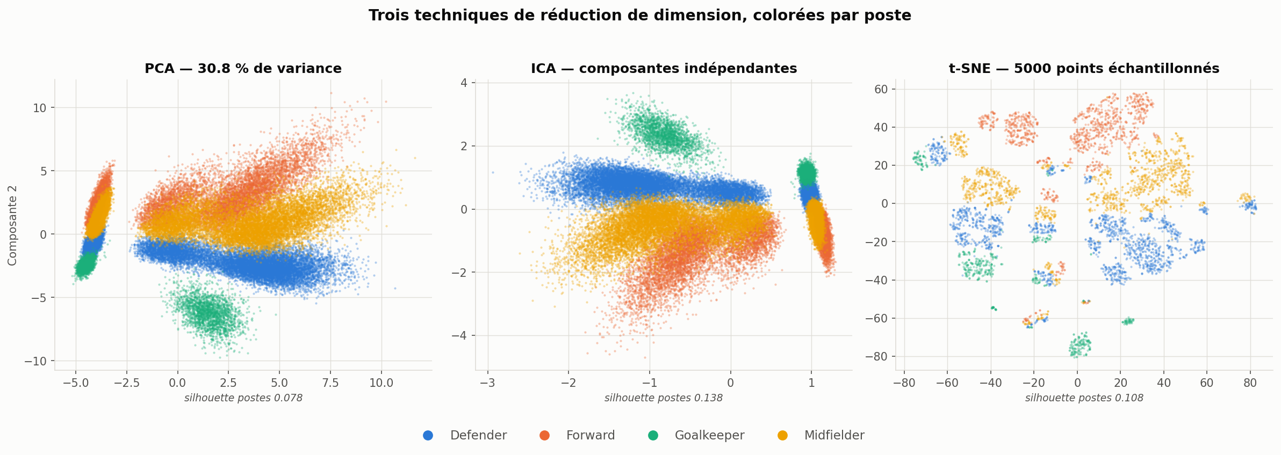
PARTIE 3 — NON SUPERVISÉ
Trois techniques de réduction de dimension
Ce qu'on voit : PCA (variance maximale) isole les gardiens mais mélange les autres postes · ICA (composantes indépendantes) fait apparaître des bandes nettes par rôle · t-SNE (non linéaire, voisinage local) éclate les données en micro-groupes. Les couleurs viennent des postes réels — usage post-hoc uniquement.

Slide 15
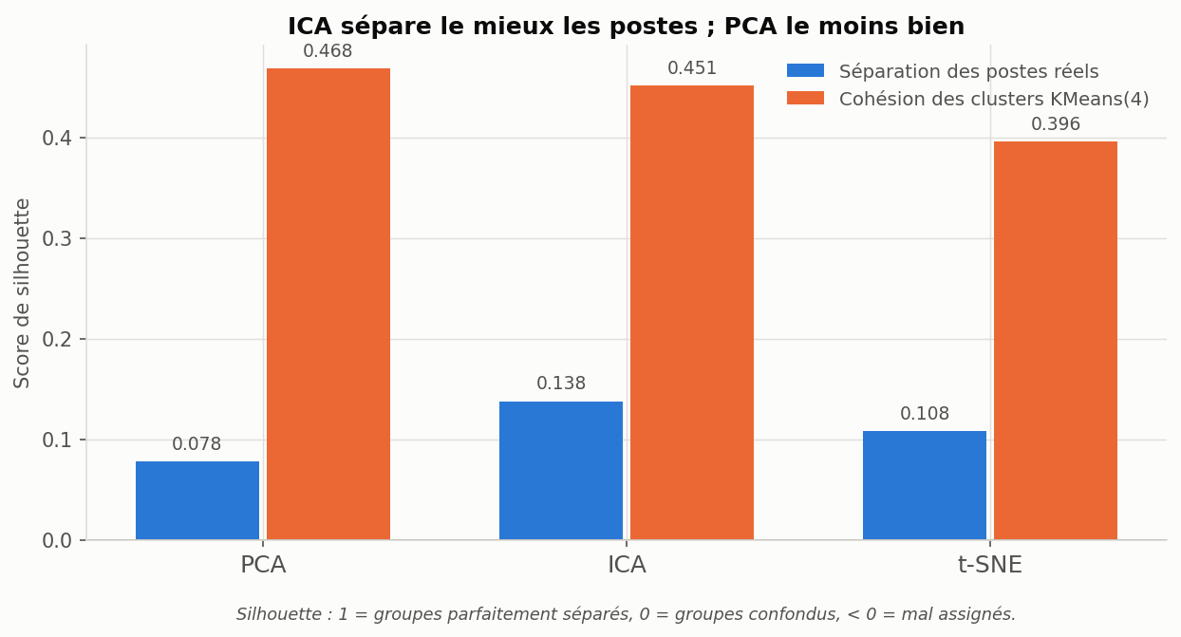
PARTIE 3 — COMPARAISON
Laquelle choisir ? La mesure tranche
Trois enseignements
1. ICA sépare le mieux les postes (0,138 vs 0,078) — chercher des composantes indépendantes est ici plus pertinent que la variance maximale.
2. t-SNE fragmente en micro-groupes : spectaculaire, mais ces amas ne correspondent pas aux postes (0,108).
3. PCA garde la meilleure cohésion KMeans (0,468) et reste la plus rapide sur les 54 600 lignes → c'est elle qu'on retient pour la suite.
Aucune des trois ne révèle de structure liée aux cartons jaunes.

Slide 16
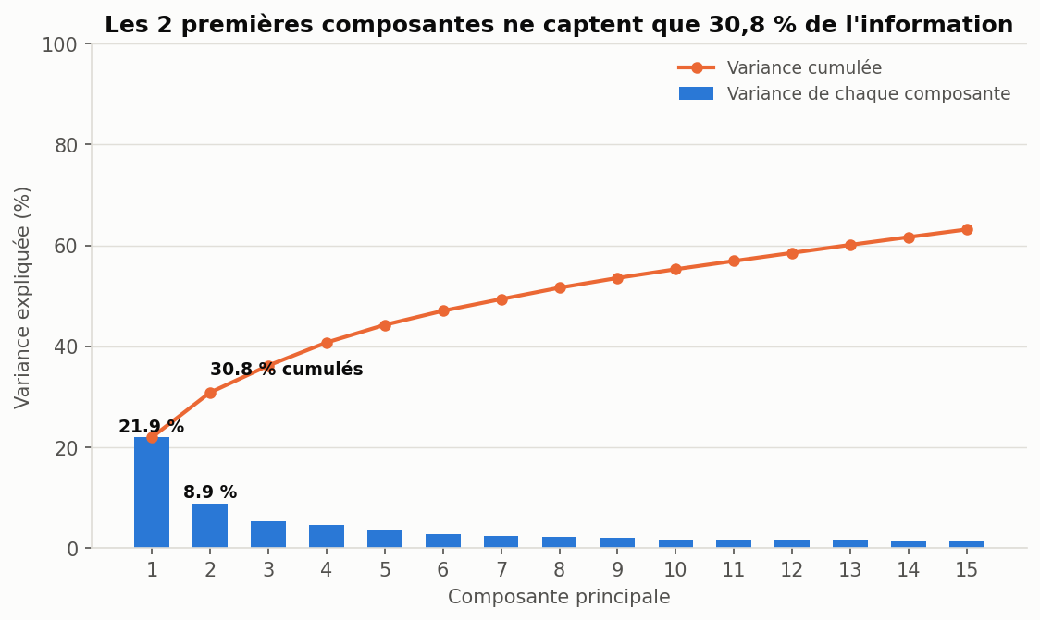
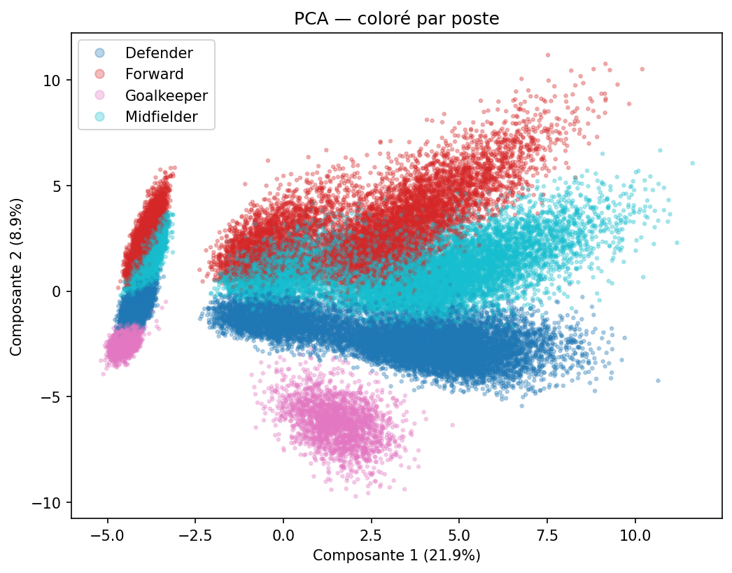
PARTIE 3 — NON SUPERVISÉ
PCA — réduction de dimension
2 composantes = 30,8 % de l'information
Coloré par poste : les gardiens (rose) se détachent
À retenir : la cible n'est pas utilisée pour construire les groupes — elle ne sert qu'à interpréter après coup. Malgré 70 % d'information perdue, une structure nette apparaît, expliquée par le poste des joueurs.

Slide 17
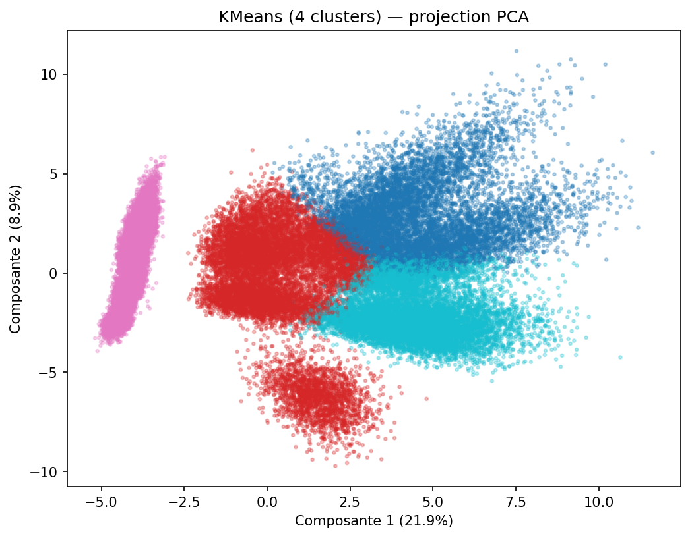
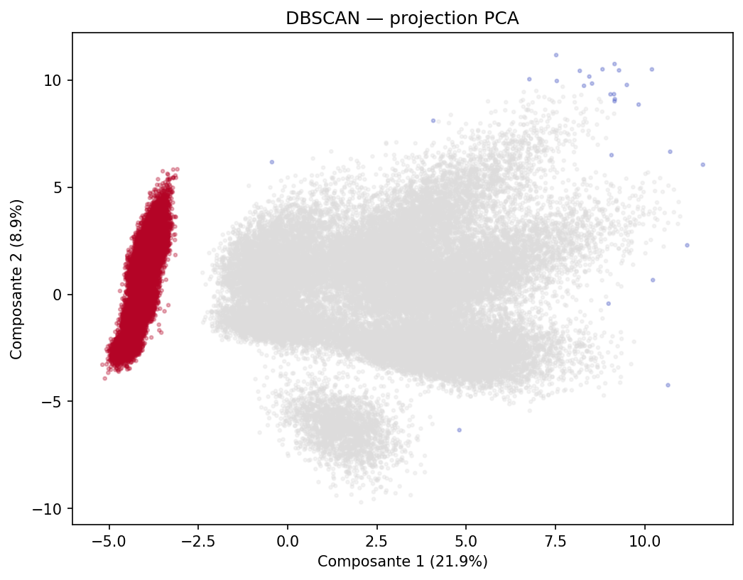
PARTIE 3 — CLUSTERING
KMeans vs DBSCAN
KMeans (k=4) — silhouette 0,135 : groupes chevauchants
DBSCAN — 2 clusters nets + 27 points de bruit
KMeans cherche des groupes convexes de taille comparable : il ne retrouve pas les postes réels. DBSCAN raisonne par densité et isole 2 clusters nets.
Le cluster isolé est 3× plus riche en gardiens (18,2 % contre 6,7 %) — mais le taux de cartons y est quasi identique (9,9 % vs 9,6 %) : la structure reflète le poste, pas les cartons.

Slide 18
CONCLUSION
Quatre approches, un même constat
• Corrélation : aucune variable au-dessus de |0,04|.
• Modèles supervisés : AUC de 0,506 à 0,546, à peine mieux que le hasard.
• Permutation & SHAP : effets individuels minuscules.
• Clustering : la structure reflète le poste, pas les cartons.
• → Les cartons jaunes ne sont pas prédictibles à partir de ces variables.
– La convergence de 4 méthodes différentes rend le constat solide : ce n'est pas un modèle mal réglé.
– Facteurs probables absents du dataset : décision de l'arbitre, contexte et tension du match.
Pipeline ré-exécuté indépendamment : tous les chiffres sont reproduits à l'identique.
Un faible pouvoir prédictif, établi rigoureusement et interprété lucidement, reste un résultat valable.

